Slide 1
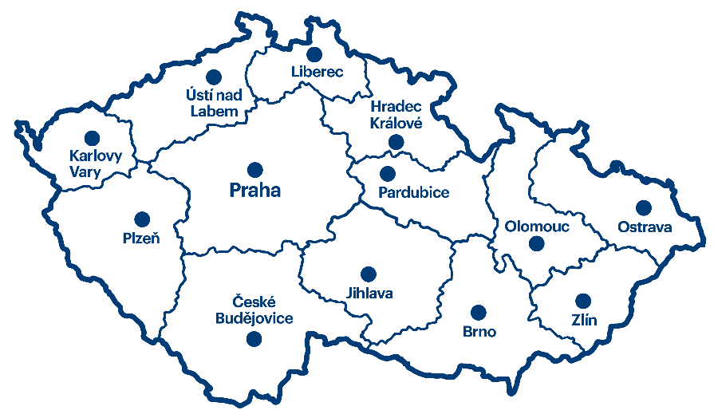
Inspirativní měsíčník Czech Convention Bureau
Inspirace z regionů - Zážitky s přesahem

Slide 2
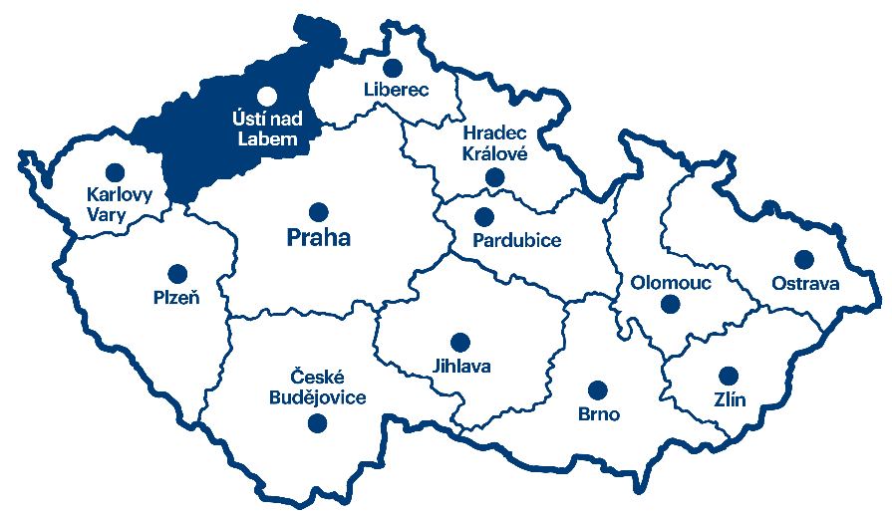
Ústecký kraj
Inspirace z regionů - Zážitky s přesahem

Slide 3

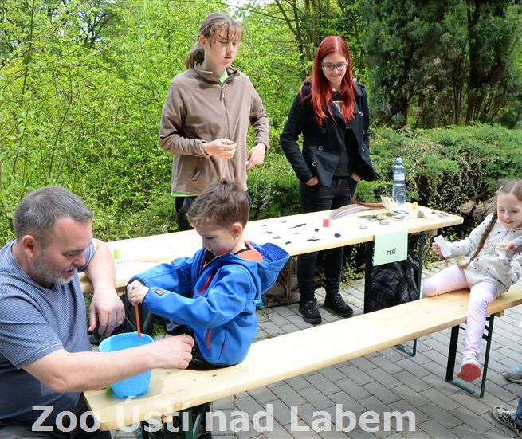
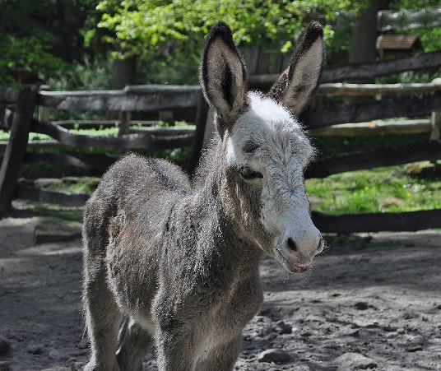






Dobrovolníkem a chovatelem v ZOO Ústí
Zoologické zahrady v Děčíně nebo v Ústí nad Labem rádi využijí řadu dobrovolníků na velké množství práce, která je v zahradách potřeba.
Celý soubor činností, které například Zoo Děčín potřebuje obsahuje jak práce venku, tak uvnitř. Můžete přijít pomoci jako zahradníci, pomoci s úklidem areálu nebo opravou mobiliáře - cedulky, lavičky, štítky a další. Zoo ale využije i šikovné ruce na šití kostýmů a přípravy na nejrůznější akce.
Podobné služby nabízí dle dohody a potřeby i Zoo Ústí nad Labem.
celoročně
Děčín
dle potřeby
dle potřeby
čeština, angličtina
www.zoodecin.cz
Více info: Ústí Region Convention Bureau

Slide 4
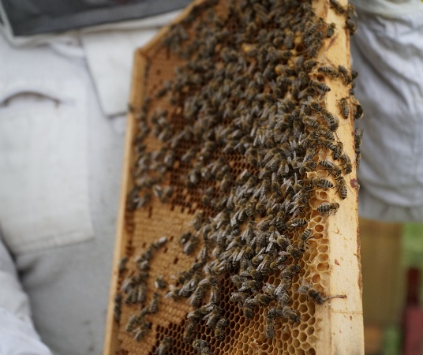
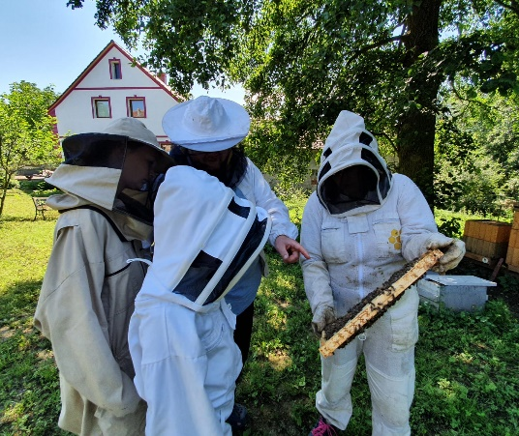
Medovou exkurzí na pomoc včelkám
Na včelí farmě AnnKAs v Dubičné na Úštěku věnují včelkám celý svůj život. Každá práce, každý projekt je věnován na podporu včel, včelích produktů a včelí osvětě.
Vše co umí majitelka se tu můžete naučit také a přispívat tak nejen k podpoře a vzdělávání lidí okolo sebe, ale k obohacení svého života. Kurz nebo workshop na téma Api terapie, využití včelích produktů v domácnosti i osobním životě, výroba vlastní přírodní lékárny nebo přírodních svíček i medů.
Součástí exkurze je ochutnávka včelích produktů, povídání o životě včel, oblečení do obleků a fyzický kontakt
se včelami včetně následné výroby vlastní medové svíce.
květen - srpen
Dubičná u Úštěka
1–3 hodiny
25 osob
čeština, případně angličtina
www.annkas.eu
Více info: Ústí Region Convention Bureau

Slide 5

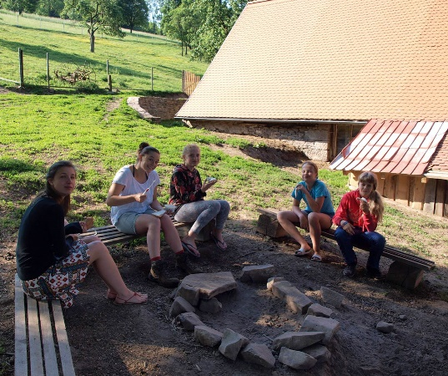
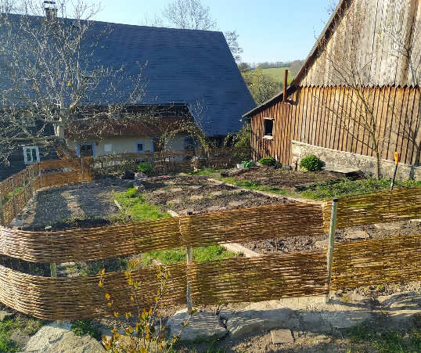
Pro krajinu a lidi
Hospodářství Pod Strážným vrchem obývají již téměř 20 let manželé Šancovi, kteří tu v areálu památkově chráněného statku v Merbolticích věnují ekologickému zemědělství.
Inspirují se v perm kultuře, historii i v moderních šetrných přístupech jiných farmářů a snaží se zároveň být i inspirací pro ostatní. Proto pořádají výlety, exkurze i pobyty nejen pro školy a podílí se na organizaci místních kulturních akcí. Pro místní krajinu a lidi se můžete zúčastnit i jejich projektu "Kamenná hůra". Jde o dobrovolnou pomoc na obnovu původních terasovitých políček jižně orientovaného svahu s řadou endemických druhů živočichů.
celý rok, ideálně od jara do podzimu
Merboltice
libovolné
2 - 20
čeština, angličtina
www.podstraznym.cz
Více info: Ústí Region Convention Bureau

Slide 6
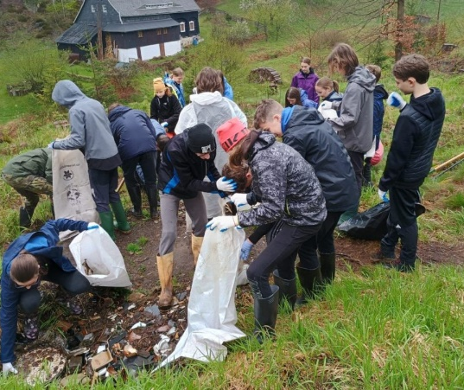
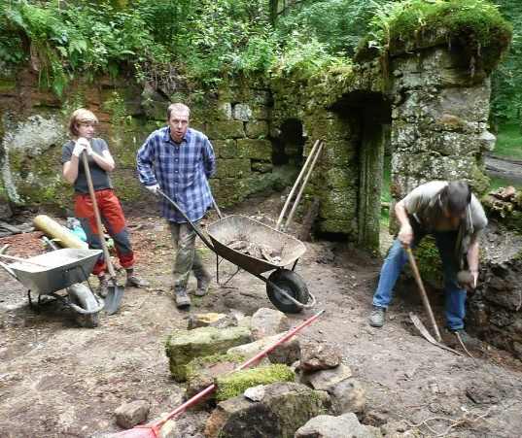
Úklid národního parku
Ukliďme svět (Clean Up the World) - mezinárodní akce, do které se zapojuje i Národní park České Švýcarsko a je zaměřena na úklid černých skládek či odpadků na území Národního parku ČŠ.
První akce vznikla v roce 1989 v Sydney a od té doby se do ní zapojilo více než 100 zemí. V České republice se tato akce organizuje od roku 1993 a zúčastňuje se jí každoročně kolem 8 tisíc lidí.
Na území Národního parku České Švýcarsko tuto akci pořádá Správa NP pro širokou veřejnost a to vždy dvakrát do roka, vždy na jaře a na podzim.
Vždy se brigáda uskuteční na konkrétním vytipovaném území. Součástí prací není jen úklid odpadků, ale například i vyčištění některých území od náletových dřevin.
2x ročně - na jaře a na podzim
NP České Švýcarsko
den - půl den
dle dohody
čeština, nebo dle dohody
www.npcs.cz
Více info: Ústí Region Convention Bureau

Slide 7

Příští měsíc se můžete těšit na tipy na aktivity spojené s dopravními prostředky!
Czech Convention Bureau
www.czechconvention.cz

